Slide 1
최종발표
권수현
2017136004

Slide 2
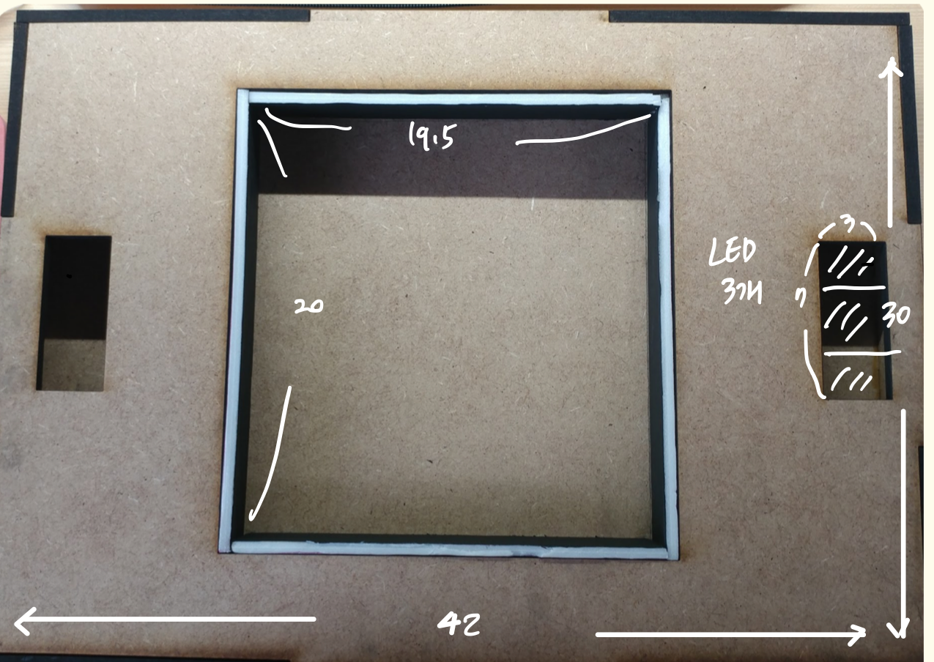
바둑판 모양 조명
버튼

Slide 3
바둑판 모양 조명
3.9cm
3.9cm

Slide 4
바둑판 모양 조명 – 버튼 1
 |  | ㅇ
 | ㅇ |  | ㅇ
 |  | ㅇ
 | ㅇ |  | ㅇ
 |  | ㅇ |  | ㅌ
BPink on
Ddong off
Juhowng off
Jpink on
Blue on
Red on
Yellow off
BPink off
Ddong on
Juhowng on
Jpink off
Blue off
Red off
Yellow on
1초 간격으로 바뀜

Slide 5
바둑판 모양 조명 – 버튼 1
1초 간격으로 깜빡깜빡 거림

Slide 6
바둑판 모양 조명 – 버튼 1
정지

Slide 7
바둑판 모양 조명 – 버튼 1
꺼짐

Slide 8
바둑판 모양 조명 – 버튼2
 |  | ㅇ
 | ㅇ |  | ㅇ
 |  | ㅇ
 | ㅇ |  | ㅇ
 |  | ㅇ
BPink off
Ddong off
Juhowng on
Jpink on
Blue off
Red on
Yellow off
BPink off
Ddong off
Juhowng on
Jpink on
Blue on
Red off
Yellow off
2초 간격으로 깜빡깜빡 거림

Slide 9
바둑판 모양 조명 – 버튼2
꺼짐

Slide 10
바둑판 모양 조명 – 버튼3
 |  | ㅇ
 | ㅇ |  | ㅇ
 |  | ㅇ
 | ㅇ |  | ㅇ
 |  | ㅇ
BPink on - green
Ddong off - green
Juhowng on-juhowng
Jpink on - bunhong
Blue on - bunhong
Red on - bunhong
Yellow off - yellow
정지

Slide 11
바둑판 모양 조명 – 버튼3
꺼짐

Slide 12
바둑판 모양 조명
 |  | ㅇ
 | ㅇ |  | ㅇ
 |  | ㅇ
 | ㅇ |  | ㅇ
 |  | ㅇ
납땜

Slide 13
바둑판 모양 조명
3cm
2.3cm
불이 켜진다.
만지는 경우,

Slide 14
작품 제작중 발생한 문제와 해결방안
Led blink기능을 구현할때, delay()함수를 이용하면 delay()함수 동안은 어떠한 입력도 출력도
받지 않기 때문에 버튼기능도 제대로 구현되지 않는다.
-> mills() 함수를 이용해서 각 켜는 시간과 끄는 시간의 주기에 따라서 led를 blink하도록 구현

Slide 15
작품 제작중 발생한 문제와 해결방안
버튼을 꾹 누르고 있어야지만 led가 작동한다.
-> 플래그변수를 이용하여 해결

Slide 16
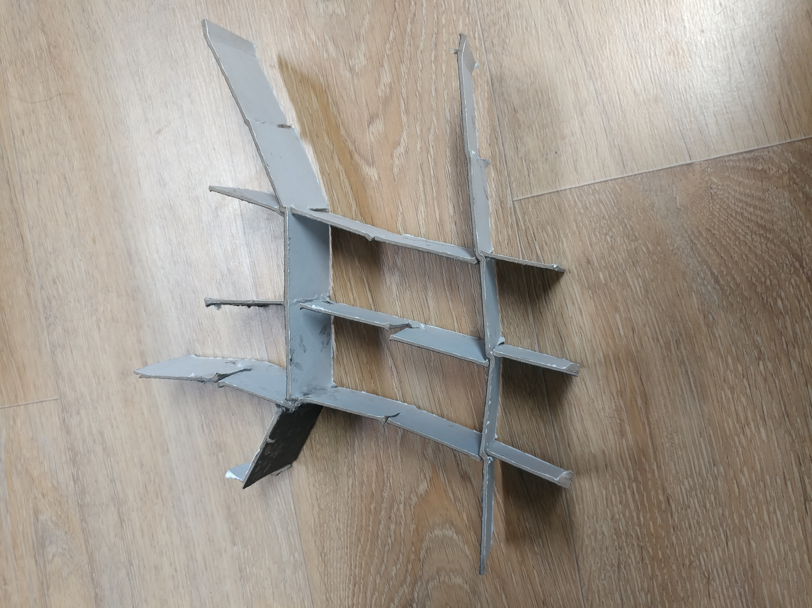
피드백 내용
격자로 네모 공간을 만드는 것이 생각보다 쉽지 않을 수 있다.
해결방안1
하드보드지로 격자 만들기
결과
하드보드지의 재질이 종이이기때문에 잘 찢어지고 모양이 쉽게 변해 격자 모양이 제대로 생성되지 않는다.

Slide 17
피드백 내용
격자로 네모 공간을 만드는 것이 생각보다 쉽지 않을 수 있다.
해결방안2
스티로폼으로 격자 만들기
결과
손으로 하나씩 네모 조각을 모두 오려야하므로 시간이 오래 걸리고 사람이 하다보니 정확한 크기가 나오지
않는다.

Slide 18
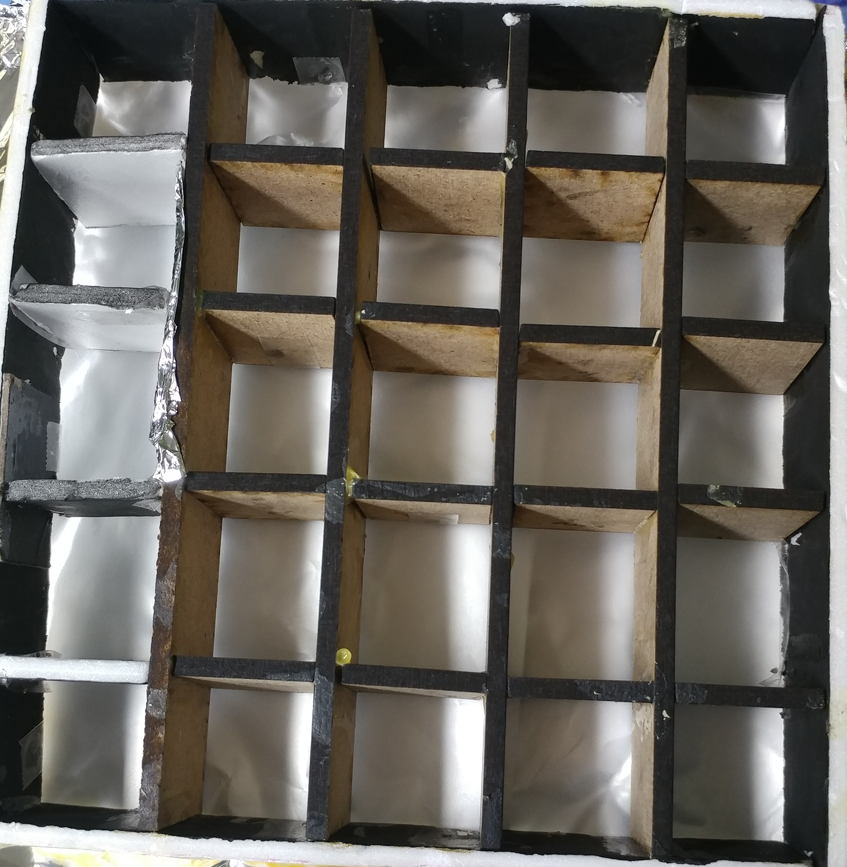
최종 해결방안
레이저 커팅을 이용하여 가로 뼈대를 4개 만들고 나머지를 조각으로 맞춘다.

Slide 19
수정사항
- 버튼 개수 3개 -> 1개
이유 : 굳이 버튼 3개를 나눌 필요가 없었다. 모두 led를 키고 끄는 동작을 기본으로 하기 때문에 한 버튼으로
구현하였다.
외형
이유 : 처음에는 다담에서 제작한 커버를 사용하려고 했으나 격자 부분이 무거워서 자꾸 빠졌다. 그래서 격자
부분만 따로 빼서 사용하기로 했다.

Slide 20
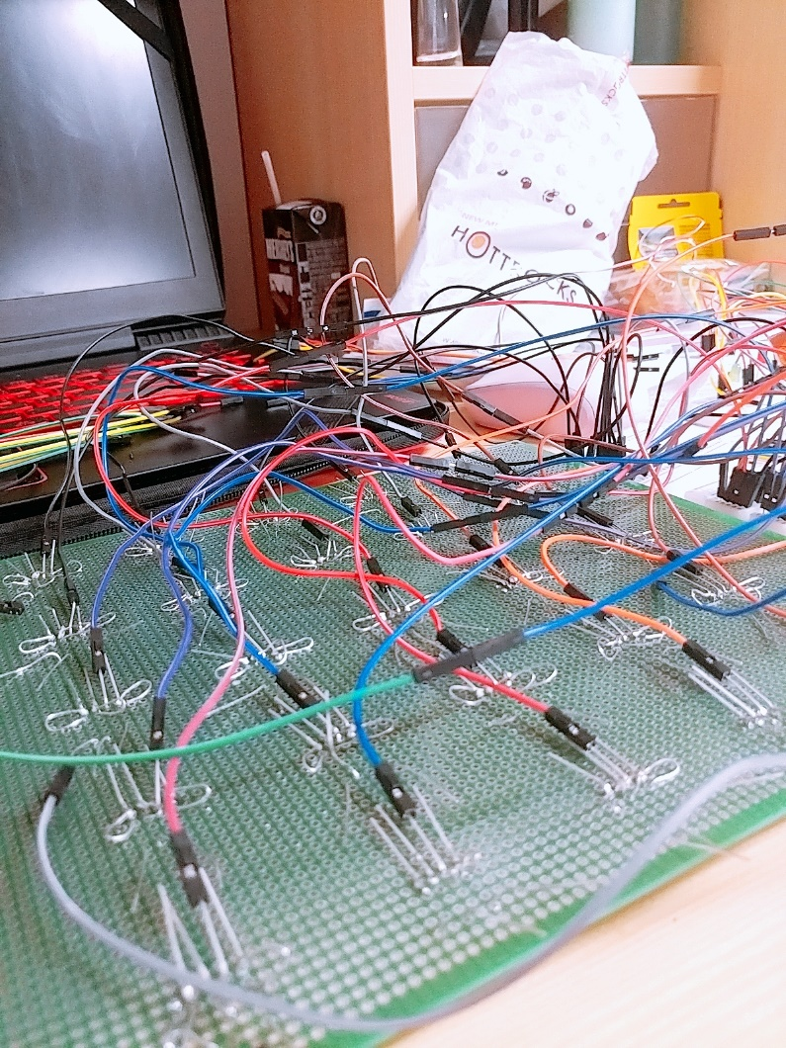
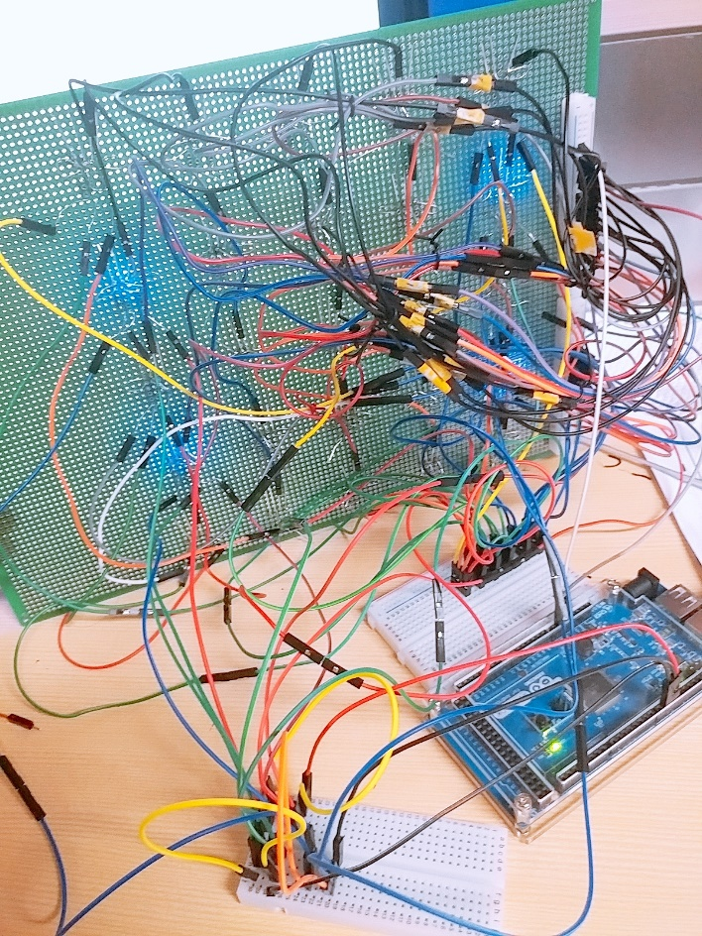
작품제작 과정

Slide 21
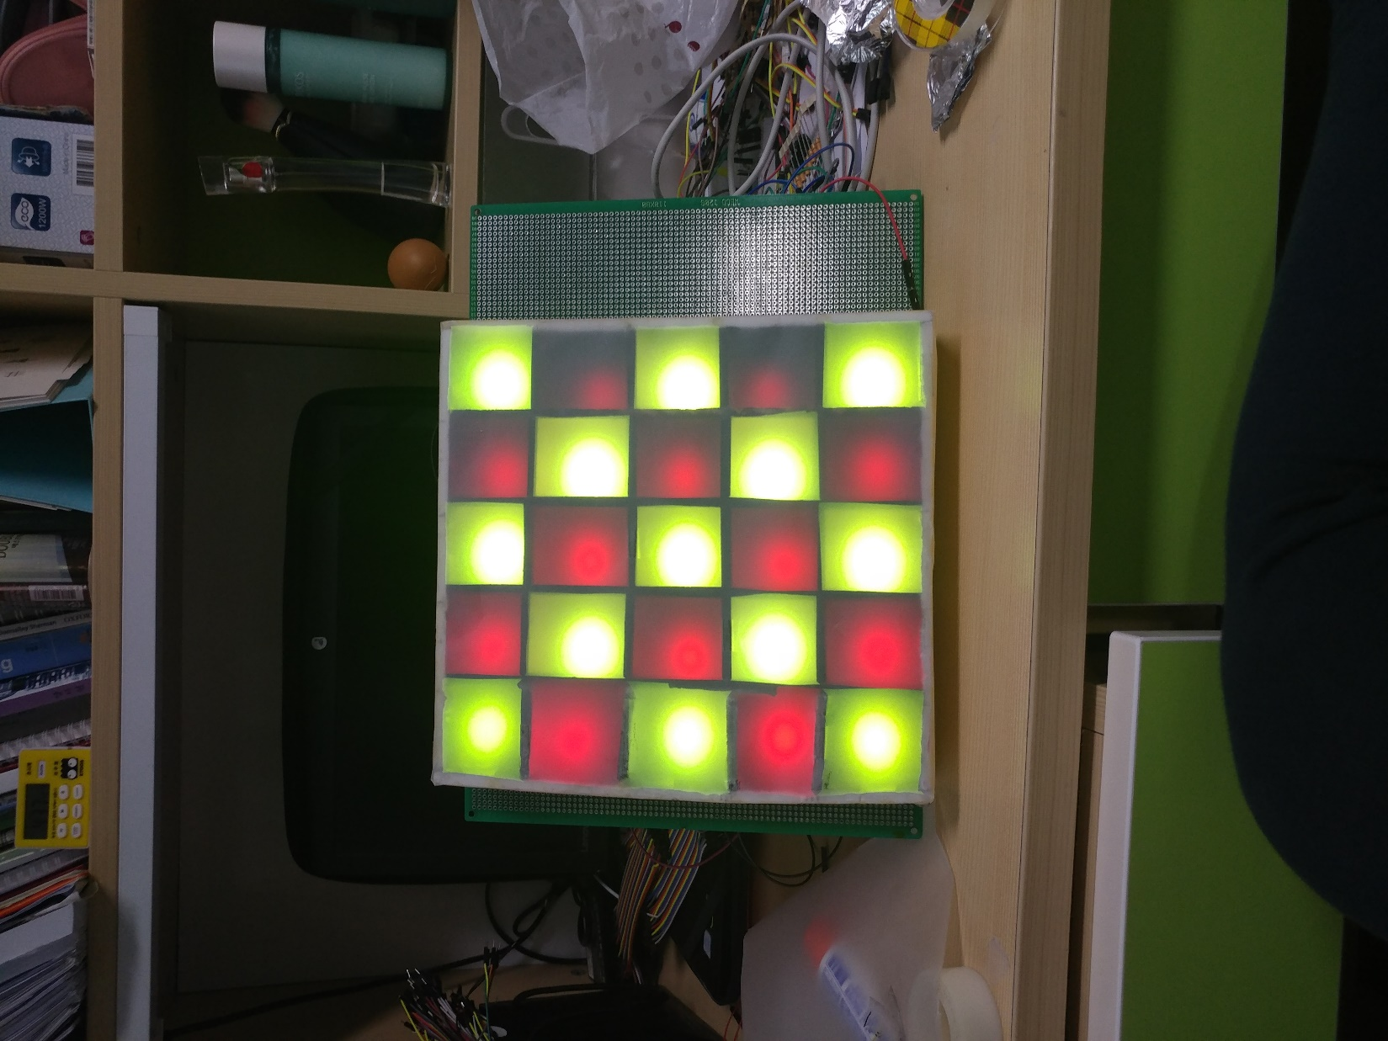
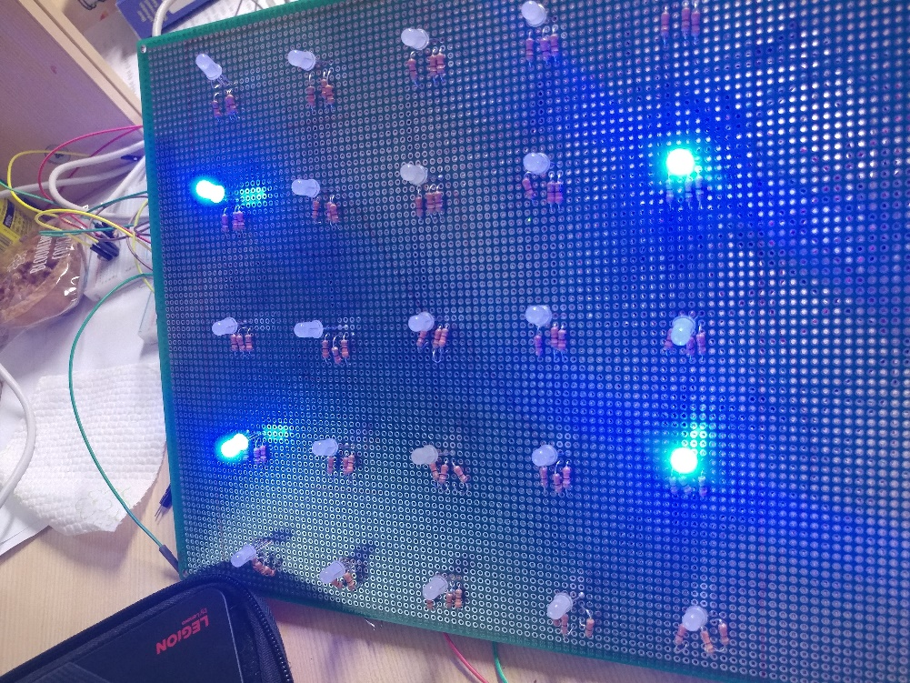
작품제작 과정

Slide 22
동영상
https://youtu.be/Dvra8_CYaSY

